Slide 1
Мастер- класс «Самомассаж кистей и пальцев рук»
МДОУ детский сад №34 «Улыбка» компенсирующего вида г. Кинешма
Воспитатель
1 категории
Бугрова Н.А.

Slide 2
Массаж – это совокупность приемов механического дозированного воздействия в виде трения, давления, вибрации, проводимых непосредственно на поверхности тела человека, как руками, так и специальными аппаратами, через воздушную, водную или другую среду. Самомассаж – это применение массажных приемов на самих себе.
Что такое самомассаж?

Slide 3
Чем полезен самомассаж?
Повышение иммунитета
Активизация функций внутренних органов
Улучшение нервной проводимости «рецепторы – мозг»
Увеличение резервных возможностей функционирования головного мозга
Повышение мышечного тонуса

Slide 4
Каковы правила проведения самомассажа?
Все движения делаются по ходу лимфатических путей
(от кончиков пальцев к запястью и от кисти к локтю)
Массажные движения не должны вызывать болезненность и неприятные ощущения, не должны оставлять кровоподтеков и нарушать кожный покров.
Продолжительность самомассажа - не более 15 минут.
Лимфатические узлы массажировать нельзя!
Необходим постоянный контроль силы надавливания.
После каждого упражнения следует делать расслабляющие поглаживания или встряхивания рук.
Массаж противопоказан при ссадинах, трещинах на коже, гнойничковых и простудных заболеваниях.
Самомассаж с использованием мелких предметов допустим с детьми старше 3-х лет.
В работе с дошкольниками всегда используется игровая мотивация, обращение к знакомым образам.

Slide 5
Без использования предметов
Какие бывают виды
самомассажа кистей рук?
С использованием предметов
Специальные массажеры
Природный материал
Подручный
материал

Slide 6
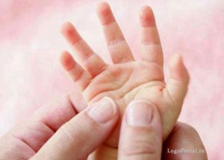
Какие бывают приёмы самомассажа?
Поглаживание
Растирание
Пиление
Разминание
Вибрация
Щелчки

Slide 7
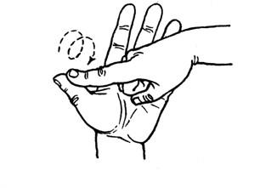
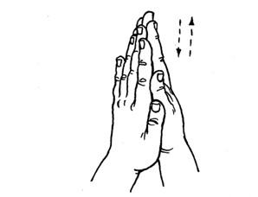
ПОГЛАЖИВАНИЕ
ПИЛЕНИЕ
РАСТИРАНИЕ

Slide 8
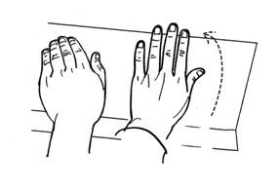
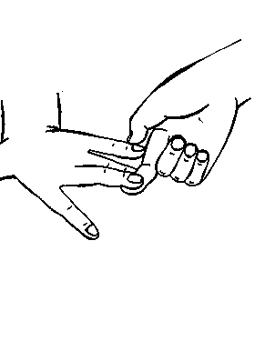
РАЗМИНАНИЕ
ВИБРАЦИЯ
ЩЕЛЧКИ

Slide 9
Какие предметы используют для самомассажа?
Бельевая прищепка
Орехи
Шишки
Массажер Су-джок
Шестигранные карандаши
Массажные мячи
Бумага
Бигуди
Зубная щетка
Платочки
Камни
Мешочки фасоли, гороха и т.д.

Slide 10
Использование предметов:
- способствует хорошему эмоциональному настроению,
- стимулирует умственную деятельность,
- повышает общий тонус,
- снижает психоэмоциональное напряжение,
- координирует движения пальцев рук,
- расширяет словарный запас,
- приучает руку к осознанным, точным, целенаправленным движениям.

Slide 11
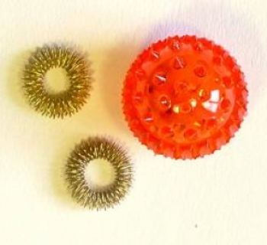
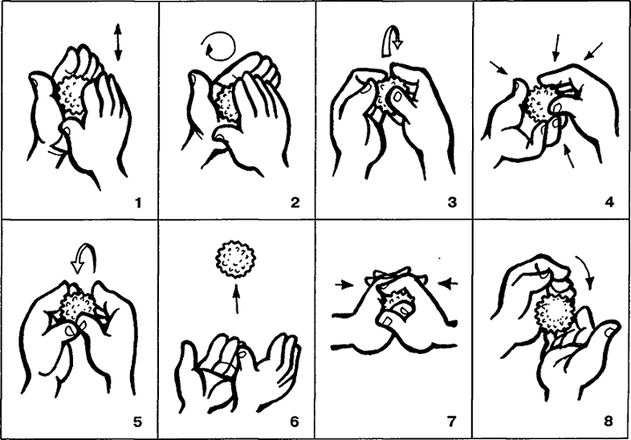
Самомассаж с помощью массажера Су-Джок
Раз, два, три, четыре, пять! Пружинку будем мы катать!
Вот нашли большой мы пальчик Он попрыгает, как зайчик! Вверх-вниз, вверх-вниз Ты, пружиночка, катись!
Указательный поймаем И пружинку покатаем. Вверх-вниз, вверх-вниз Ты, пружиночка, катись!
Где ты, наш середнячок, Ты ложись-ка на бочок! Вверх-вниз, вверх-вниз Ты, пружиночка, катись!
Кольца любит безымянный. Покажись-ка, наш желанный! Вверх-вниз, вверх-вниз Ты, пружиночка, катись!
Вот наш пальчик маленький Самый он удаленький! Вверх-вниз, вверх-вниз
Ты, пружиночка, катись!

Slide 12
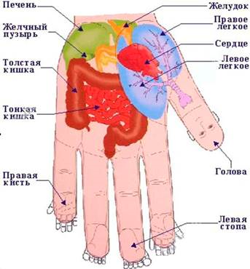

Slide 13
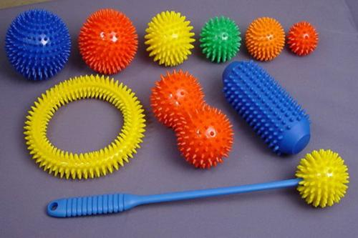
Самомассаж с помощью массажного мяча
Я мячом круги катаю (между ладоней по кругу), Взад-вперед его гоняю (движения вверх-вниз), Им поглажу я ладошку, А потом сожму немножко. Каждым пальцем мяч прижму И другой рукой начну. А теперь последний трюк - Мяч летает между рук (переброс мяча из руки в руку)

Slide 14
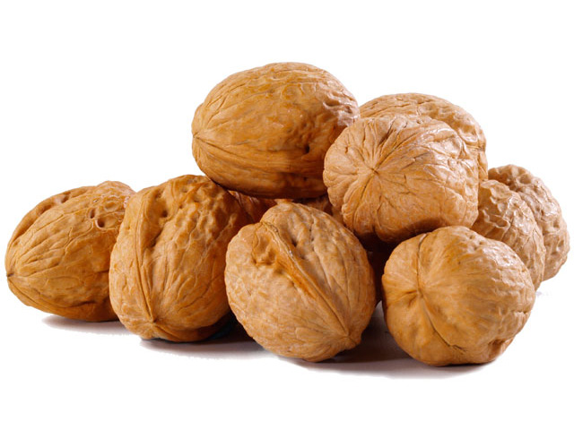
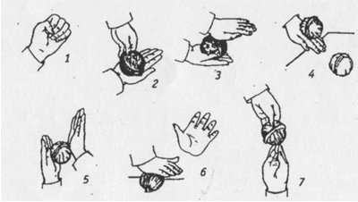
Самомассаж грецкими орехами, каштанами
- Прокачу я свой орех
по ладоням снизу вверх, А потом обратно,
чтоб стало мне приятно.
- Научился два ореха между пальцами держать. Это в школе мне поможет буквы ровные писать.
- Три ореха я возьму, между пальцами зажму. Раз, два, три, четыре, пять, орехи сложно удержать!
- Я катаю мой орех, чтобы стал круглее всех.
Вокруг Земли Луна летает,
а вот зачем – сама не знает.

Slide 15
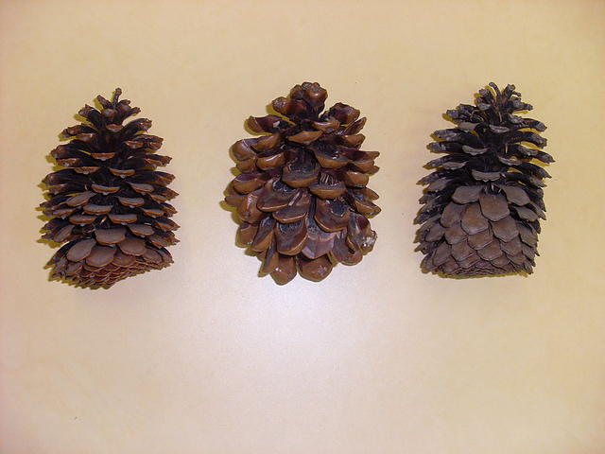
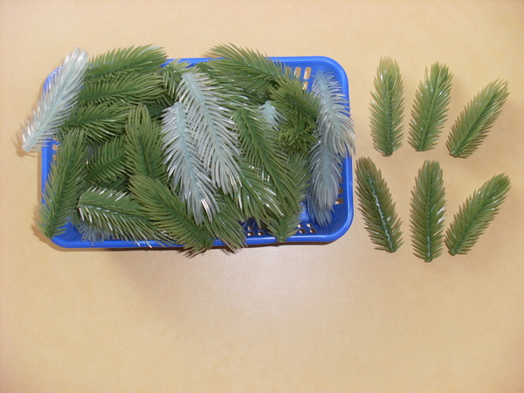
Самомассаж шишками
Самомассаж веточками ели

Slide 16
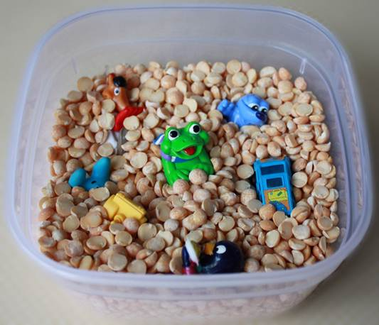
Самомассаж с помощью сухого бассейна
Мы тесто месили,
месили, месили
Нас тщательно все
помесить попросили,
Но сколько не месим
и сколько не мнем,
Комочки опять
и опять достаем!
В ведре не соль,
совсем не соль,
А разноцветная фасоль,
На дне игрушки для детей,
Мы их достанем без затей!

Slide 17
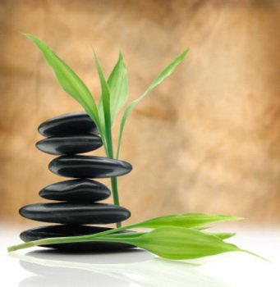
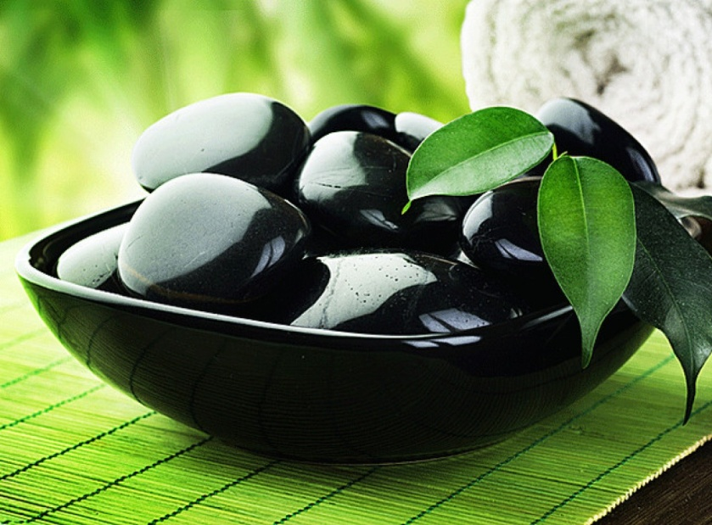
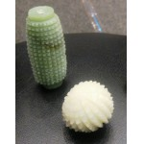
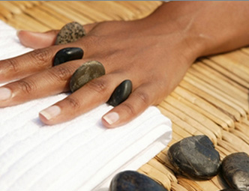
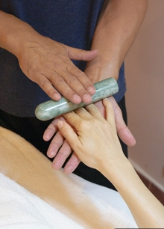
Самомассаж камнями

Slide 18
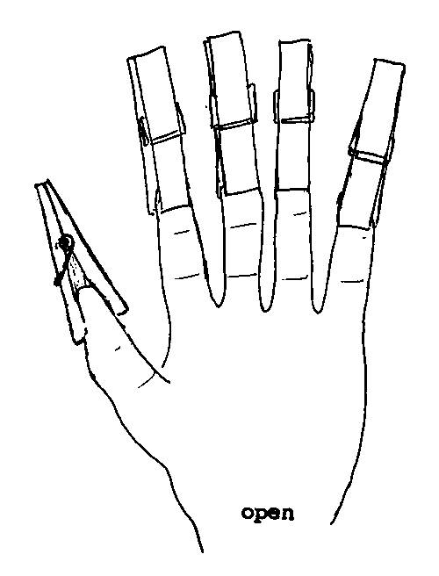
Самомассаж прищепками
Кусается больно котёнок – глупыш,
Он думает:
это не палец, а мышь.
– Но я не играю
с тобою, малыш!
– А будешь кусаться – скажу тебе «кыш»!

Slide 19
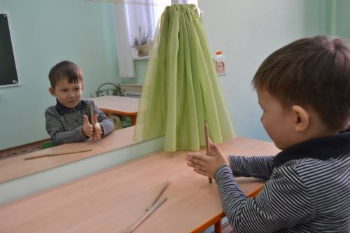
Самомассаж шестигранным карандашом
- Карандаш в руках катаю, между пальчиков верчу. Непременно каждый пальчик быть послушным научу.
- Карандаш в руке катаю, я ладошки растираю. Я ладошки разотру, рисовать потом пойду.

Slide 20
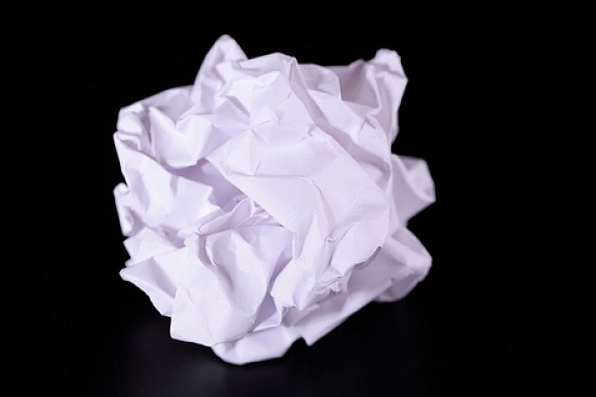
Самомассаж с помощью бумаги
1, 2, 3, 4, 5! Мы бумажку будем мять! Мы бумажку будем мять! Свои ручки развивать!
В ручку правую возьмём И чуть-чуть её помнём. Мы чуть-чуть её помнём Левой ручке отдаём.
В ручку левую возьмём И чуть-чуть её помнём. Мы чуть-чуть её помнём И на стол быстрей кладём.
На бумажку посмотри, На что похоже говори!
1, 2, 3, 4, 5! Мы закончили играть. Пальчики свои встряхнём, Заниматься мы начнём!

Slide 21
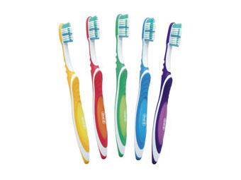
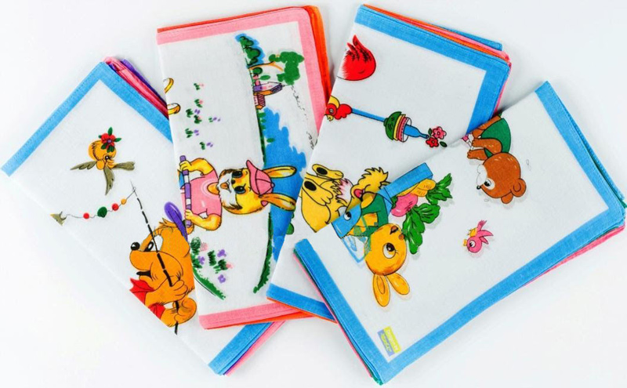
Самомассаж
зубной щеткой
платочками
Плывет зубная щетка
Как по морю лодка
Как по речке пароход
По пальчикам она идет
Месим, месим тесто
Есть в печи место!
Будут, будут из печи
Булочки и калачи

Slide 22
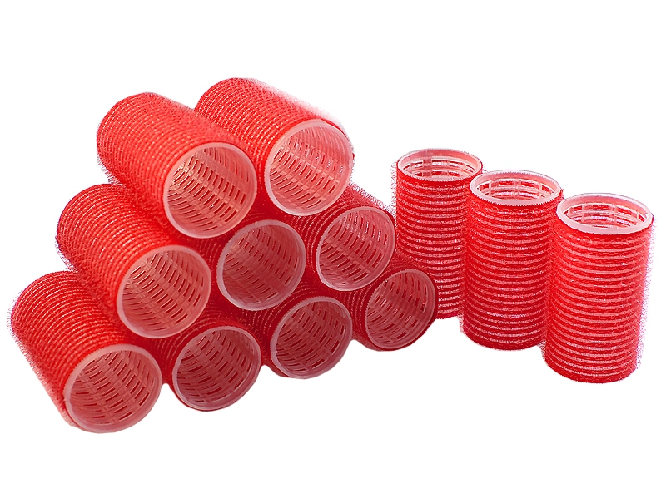
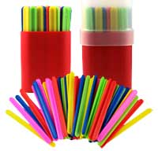
Самомассаж
с помощью бигуди
счетными палочками
Трудно ролик мне вести
Прямо по дорожке.
Так и хочется ему
Спрятаться в ладошке.
Цапля ходит по болоту,
Будто ищет там кого-то.
Ой, боюсь что эта цапля
Лягушонка хочет…сцапать!

Slide 23
В каких формах образовательной деятельности используется самомассаж?
Утренняя стимулирующая коррекционная гимнастика
Пальчиковая гимнастика
Физкультминутка
Корригирующая гимнастика
Физкультурное занятие
Совместная с педагогом познавательная, оздоровительная, продуктивная деятельность
Оздоровительный досуг
Индивидуальные логопедические занятия

Slide 24
Спасибо за внимание!

